Slide 1
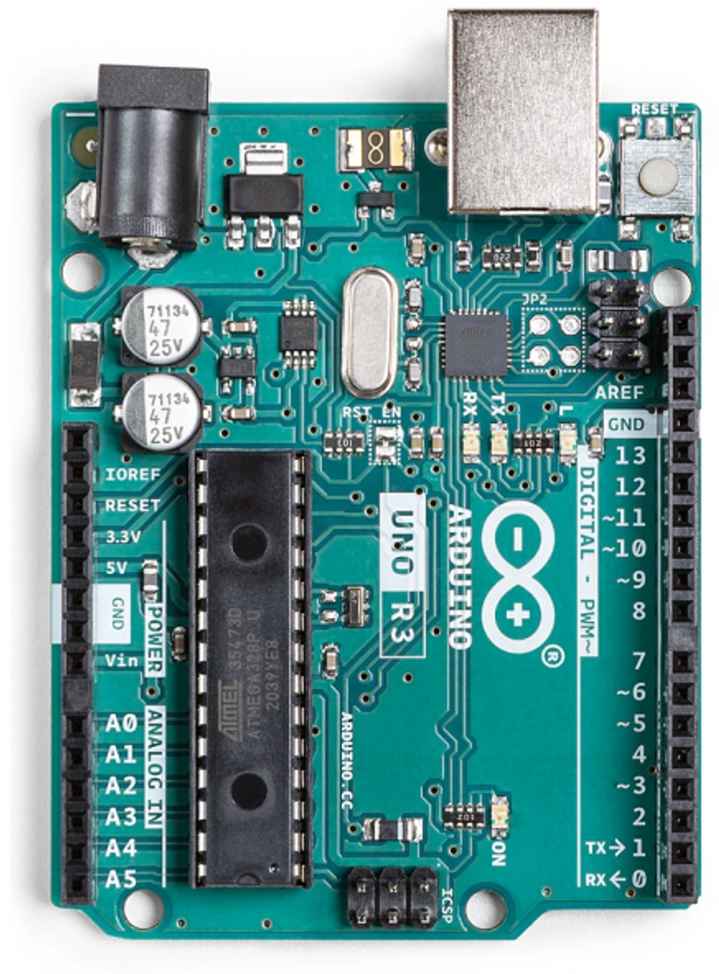

인버터
인버터란 무엇인가요?
인버터 회로에 대해서 학습합니다.

Slide 2
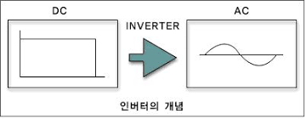
인버터란?
인버터는 직류 성분을 교류 성분으로 바꾸기 위한 전기 변환장치를 호칭한다.

Slide 3
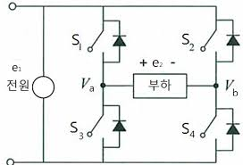
모터제어 인버터
DC 모터를 정/역 제어를 하기 위해서는 전류의 방향을 바꾸어 주어야만 합니다.
이를 처리하기 위하여 인버터를 응용합니다.

